Slide 1


Aritmética Binaria
Gerardo Torres Mayén

Slide 2

¿Por qué las computadoras utilizan el sistema binario para operar?

Slide 3
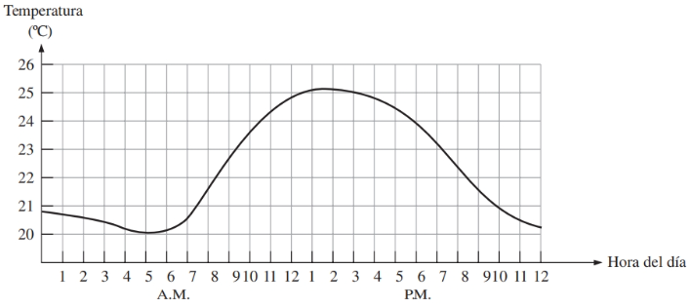
¿Qué es un sistema analógico?
Es un conjunto de circuitos electrónicos que utiliza señales variables y continuas en el tiempo o en el espacio para representar información.

Slide 4
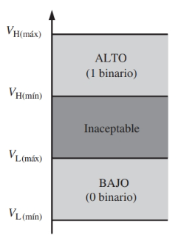
¿Qué es un sistema digital?
Es un conjunto de circuitos electrónicos capaz de operar datos codificados mediante señales discretas que representan dígitos.

Slide 5


¿Qué es un sistema digital?
Conformados por bits (binary digits)
Codificados en base 2

Slide 6

¿Por qué las computadoras son sistemas digitales?
Las computadoras trabajan con el sistema binario porque su diseño se basa en circuitos electrónicos que pueden tener dos estados distintos: encendido o apagado, representados como 1 y 0 respectivamente.
Es eficiente y confiable para representar y procesar información digitalmente, permitiendo a las computadoras realizar cálculos y manipular datos de manera precisa y rápida mediante operaciones lógicas y aritméticas.

Slide 7
Sistemas numéricos posicionales (decimal, binario, octal y hexadecimal)
Un sistema numérico posicional es un conjunto de caracteres y reglas que nos permiten construir números.

Slide 8
Reglas del sistema numérico posicional
7. Izquierda del punto decimal es la posición 0.
8. Se va sumando de a 1 a la posición izquierda.
9. Se va restando de a 1 a la derecha.
10 Peso definido: base elevado a su posición.
11. Valor de un número: suma de productos del carácter en cada posición por el peso de la posición.
12. Podemos construir infinitos números.
1. Tiene una base.
2. Los caracteres deben ser únicos
3. Cada carácter tiene una posición.
4. Posición 1 carácter.
5. “.” ubica las posiciones de los caracteres
6. Si permitimos n caracteres (sin contar “.”), n será la base del sistema.

Slide 9
Sistema binario
Ventajas del sistema:
Pocos símbolos.
Las operaciones aritméticas se vuelven muy sencillas.
Desventajas del sistema:
Necesitamos mucho más símbolos para representar cualquier número.
Impráctico para leer.
El número 2 es el menor de los números que se puede tomar como base de un sistema de numeración. En el sistema binario sólo aparecen dos símbolos (‘0’ y ‘1’).

Slide 10
Sistema binario
Para saber el valor de un número binario es necesario sumar en base 10 los productos de cada carácter por el peso de su posición. Es decir:
B = {0,1}; b_{n} ∈ B; m,n ∈ N
N = (b_{n} b_{n-1} ... b_{0. …} b_{1-m} b-_{m})₂
= [ (b_{n} x 2^{n} ) + (b_{n-1} x 2^{n-1}) + … + (b₀ x 2⁰ ) + … + (b_{1-m} x 2^{1-m} ) + (b_{-m} x 2^{-m} ) ]_{d}
N₀ = (10.1)₂
= [ (1 x 2¹ ) + ( 0 x 2⁰ ) + (1 x 2⁻¹ )] _{d} = [ 2 + ½ ] _{d}
(10.1)₂ = (2.5)_{d}

Slide 11
Cambio de base
Para conocer la representación de un número entero escrito en base 10 en base 2 hay que realiza el siguiente algoritmo.
Divide el número decimal por 2, registra el cociente y el residuo.
Toma el cociente obtenido en el paso anterior y divídelo nuevamente por 2, registra el nuevo cociente y residuo.
Continúa dividiendo el último cociente obtenido hasta que el cociente sea 0.
La secuencia de residuos que has registrado, leída de abajo hacia arriba, es el número binario equivalente al número decimal inicial.

Slide 12
Ejemplo
Para convertir el número decimal 13 a binario:
13 / 2 = 6, residuo 1 (bit 1).
6 / 2 = 3, residuo 0 (bit 0).
3 / 2 = 1, residuo 1 (bit 1).
1 / 2 = 0, residuo 1 (bit 1).
Al leer los residuos de abajo hacia arriba, obtenemos: 1101, que es el equivalente binario de 13 en base 10.
(13)d = (1101)2

Slide 13
Representación de un número con decimales
4. Repite el proceso multiplicando la parte decimal del nuevo número por 2 y tomando la parte entera del resultado como el siguiente bit del número binario.
5. Continúa este proceso hasta que la parte decimal se convierta en 0 o hasta que obtengas la precisión deseada.
6. La secuencia de bits que has obtenido representará la parte decimal en binario.
Para conocer la representación de un número con decimales escrito en base 10 en base 2 hay que realiza el siguiente algoritmo:
1. Hacer el cambio de base para la parte entera del número
2. Multiplica la parte decimal por 2.
3. Toma la parte entera del resultado como el primer bit del número binario.

Slide 14
Ejemplo, para convertir el número decimal 13.12 a binario
2
Aplicamos el algoritmo hasta los 10 bits:
0.12 * 2 = 0.24 (bit 0).
0.24 * 2 = 0.48 (bit 0).
0.48 * 2 = 0.96 (bit 0).
0.96 * 2 = 1.92 (bit 1).
0.92 * 2 = 1.84 (bit 1).
0.84 * 2 = 1.68 (bit 1).
0.68 * 2 = 1.36 (bit 1).
0.36 * 2 = 0.72 (bit 0).
0.72 * 2 = 1.44 (bit 1).
0.44 * 2 = 0.88 (bit 0).
1
Utilizamos nuestro resultado previo:
13_{d} = 1101₂
3
Resultado:
(13.12)_{d}=(1101.0001111010)₂

Slide 15
Números negativos
En el sistema binario hay 3 formas de representar números negativos:
Magnitud verdadera
Complemento a 2
Sesgo o exceso

Slide 16
Magnitud verdadera
En un sistema de 8 bits, donde el bit más significativo es el bit de signo, se representan de la siguiente manera:
0XXXXXXX: Representa números positivos, donde X puede ser 0 o 1.
1XXXXXXX: Representa números negativos, donde X puede ser 0 o 1.
Los números se representan de la misma manera que los números positivos, pero se utiliza un bit adicional para indicar el signo.

Slide 17
Magnitud verdadera
Ventaja:
Lectura directa del número representado.
Desventaja:
El ‘0’ tiene dos representaciones, lo que puede causar inconvenientes en ciertos algoritmos.

Slide 18
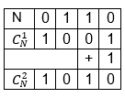
Complemento a 2
Primero hay que calcular el complemento a 1
Se cambian todos los 0 por 1 y todos los 1 por 0. Se le suma 1 al resultado.
Se utiliza comúnmente en sistemas digitales debido a su simplicidad y eficiencia en operaciones aritméticas.

Slide 19
Complemento a 2
Ventaja:
Permite realizar restas con un algoritmo casi idéntico al de la suma.
Desventaja:
Para leer el resultado obtenido en una operación, debemos obtener el complemento de nuevo.

Slide 20
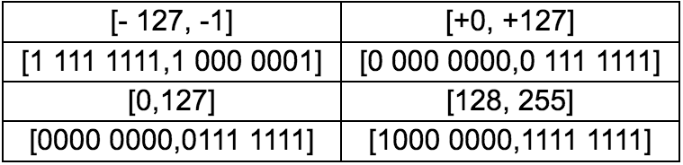
Sesgo o exceso
En 8 bits se vería de la siguiente manera:
“0” ahora es el 128d = (1000 0000)2
En el formato de sesgo, se asigna un valor de sesgo a los números representados (una potencia de 2), lo que desplaza el rango de representación de números negativos hacia valores positivos.

Slide 21
Sesgo o exceso
Para leer la magnitud verdadera de un número positivo:
Ignoramos o eliminamos el bit más significativo.
Para leer la magnitud verdadera de un número positivo:
Cambiamos el bit más significativo por un “1”
Al resultado sacamos complemento a 2
Los números positivos son aquellos que tienen un “1” en el bit más significativo, están después del 128. Un número es negativo en esta representación si tiene un “0” en el bit más significativo, está antes del 128.
1XXX XXXX: Representa números positivos, el cero es (1000 0000).
0XXX XXXX: Representa números negativos.

Slide 22
Sesgo o exceso
Ventaja:
El ‘0’ tiene una sola representación.
Desventaja:
Hay que hacer 2 operaciones para leer un número negativo.

Slide 23
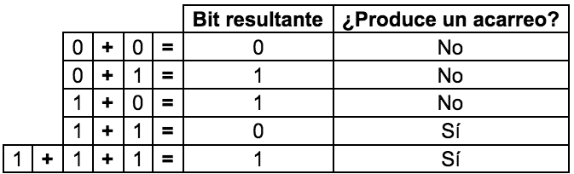
Suma y resta de binarios

Slide 24
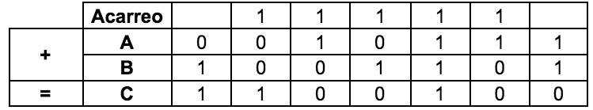
Caso C = A + B
Realizamos la suma considerando siempre el tamaño del resultado que obtendremos para evitar desbordamientos.
Calcular (10111)₂ + (1001101)₂
(10111)₂ + (1001101)₂ = (1100100)₂

Slide 25
Caso C = A - B
En este caso no nos preocupa el espacio, pues el resultado (C) siempre es menor que A y B.
Anotamos el número A tal cual, agregamos un bit de signo a la izquierda.
Anotamos el complemento a 2 de B y agregamos un bit de signo a la izquierda.
Realizamos la suma normalmente.
En el último bit que sumamos puede ocurrir un desbordamiento, lo ignoramos tranquilamente.
Si el resultado de la suma es positivo, el bit de signo quedará en 0 y el resultado se lee directamente.
Si el resultado es negativo, el bit de signo quedará en 1 y para leer la magnitud verdadera deberemos obtener el complemento a 2 ignorando el bit de signo.

Slide 26
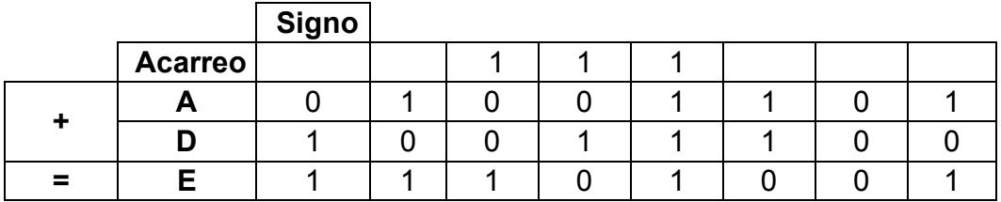
Ejemplo C=A-B
1. Escribimos A directamente:
01001101
2. Escribimos B en complemento a 2 y con bit de signo negativo
B = 1100100
C_{B}²= 0011011 + 1
D = 10011100
3. Sumamos
4. −CE
2 = C
−CE
2 = 0010110 + 1
C = −10111
Calcular (1001101)₂ - (1100100)₂:
De nuestro resultado previo anticipamos la respuesta del ejercicio
(10111)₂ + (1001101)₂ = (1100100)₂
(10111)₂ - (10111)₂ + (1001101)₂ - (1100100)₂ = (1100100)₂ - (1100100)₂ - (10111)₂
(1001101)₂ - (1100100)₂ = - (10111)₂

Slide 27
Caso C = -A + B
En este caso no nos preocupa el espacio, pues el resultado (C) puede ocupar más espacio del que tenemos.
Anotamos el complemento a 2 de A y agregamos un bit de signo (si no lo tiene) a la izquierda. Dicho bit vale 1 pues el término con A es negativo.
El resto de los pasos son idénticos al caso anterior.

Slide 28
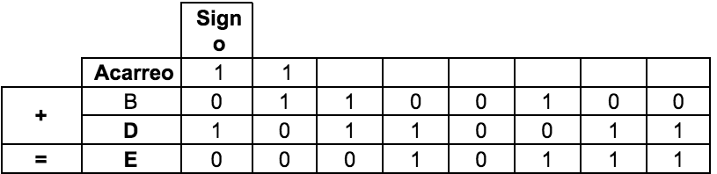
Caso C = -A + B
Escribimos B directamente:
01100100
Escribimos A en complemento a 2 y con bit de signo negativo
A = 1001101
C_{A}²=0110010+1
D= 10110011
Sumamos
E=C
C=10111
Calcular -(1001101)₂ +(1100100)₂:
De nuestro resultado previo anticipamos la respuesta del ejercicio
(-1) * [ (1001101)₂ - (1100100)₂] = (-1) * [ - (10111)₂]
-(1001101)₂ +(1100100)₂ = (10111)₂

Slide 29
Caso C = -A - B
En este caso sí nos preocupa el espacio, pues el resultado (C) puede no caber en el espacio que tengamos asignado.
Anotamos el complemento a 2 de A y agregamos un bit de signo (si no lo tiene) a la izquierda. Dicho bit vale 1 pues el término con A es negativo.
Anotamos el complemento a 2 de B y agregamos un bit de signo (si no lo tiene) a la izquierda. Dicho bit vale 1 pues el término con B es negativo.
Realizamos la suma normalmente.
En el último bit que sumamos puede ocurrir un desbordamiento, lo ignoramos tranquilamente.
El bit de signo quedará en 1 y para leer la magnitud verdadera deberemos obtener el complemento a 2 del número obtenido ignorando el bit de signo.

Slide 30
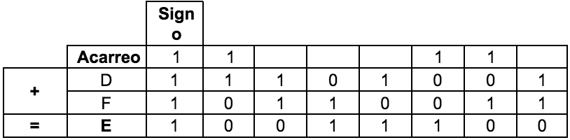
Caso C = -A - B
Escribimos A en complemento a 2 y con bit de signo negativo
A = 0010111
C_{A}²=1101000+1
D= 11101001
Escribimos B en complemento a 2 y con bit de signo negativo
B = 1001101
C_{B}²=0110010+1
F= 10110011
Sumamos
-CE2=C
-CE2=1100011+1
C=-1100100
Calcular -(10111)₂ -(1001101)₂
Aprovechamos nuestro resultado para anticipar la respuesta:
(-1)[(10111)₂ + (1001101)₂ ] =(-1) [ (1100100)₂]
-(10111)₂ -(1001101)₂ = -(1100100)₂

Slide 31
Notación científica normalizada
Es expresado como una potencia de 10 multiplicada por un coeficiente con decimales:
A = M x 10^n
Normalizar los siguientes números en notación científica:
125098.345
0.125098345 x 10⁶
0.0000125098345
0.125098345 x 10⁻⁴
Donde M es un número menor a 1 en el que el primer dígito después del punto es distinto de cero y recibe el nombre de mantisa. n indica cuántos dígitos se debe desplazar el punto decimal hacia la izquierda o la derecha para leer el valor del número y recibe el nombre de exponente. (+ derecha, - izquierda ).

Slide 32
Notación binaria normalizada
Los número binarios también pueden ser representados en notación normalizada de la siguiente manera:
A = M x (10₂)^{n}
Para pasar de un decimal a binario normalizado:
Pasamos la parte entera a binario
Pasamos la parte decimal a binario
Normalizamos
n es el exponente (expresado en binario) y M es la mantisa (también en binario), que debe ser menor a 1.

Slide 33
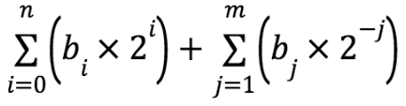
Notación binaria normalizada
Para pasar de un binario normalizado a decimal y conocer su valor se realiza el siguiente algoritmo:
Desnormalizar el número
Sustituir en la expresión:
Realizar el cálculo
Calcular el valor de N₀
N₀ = (0.101 x 10⁻¹⁰ )₂
N₀ = (0.00101)₂
n = 0, m = 5
= [ (0 x 2⁰ ) + ( 0 x 2⁻¹ ) + ( 0 x 2⁻² ) + ( 1 x 2⁻³ ) + ( 0 x 2⁻⁴ ) + ( 1 x 2⁻⁵ )] _{d} = [1/8+1/32]_{d}
(0.101 x 10⁻¹⁰ )₂ = (0.00101)₂ = [ 0.15625]_{d}

Slide 34
Representación en memoria de un número decimal. (estándar IEEE 754)
Un número de punto flotante es una manera de representar números reales en la computadora. Este método permite expresar números con una cantidad fija de dígitos significativos (llamada mantisa) y un exponente que indica la escala del número.
Precisión simple: Utiliza 32 bits para representar un número de punto flotante, con 1 bit para el signo, 8 bits para el exponente (codificado en exceso a 127) y 23 bits para la mantisa.
Doble precisión: Utiliza 64 bits para representar un número de punto flotante, con 1 bit para el signo, 11 bits para el exponente (codificado en exceso a 1023) y 52 bits para la mantisa.

Slide 35
Representación en memoria de un número decimal. (estándar IEEE 754)
En el estándar IEEE-754 existen 5 tipos de valores que se pueden representar:
El cero
Valores normales
Valores denormales
±∞
Not a number (NaN)

Slide 36
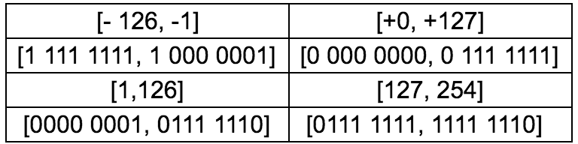
Números normales
Los valores válidos posibles para el exponente de un número normal son los siguientes:
El intervalo de valores normales posibles en 32 bits en el estándar IEEE-754 es:
[-2-2-23*2127,-2-126]∪[+2-126,+2-2-23*2127]

Slide 37
Números normales
Represente (-0.1010111011101 x 10⁻¹⁰ )₂ como un decimal de precisión simple:
S = 1
M = 1010111011101
m = 1010 1110 1110 1000 0000 0000
E = -10
e = 0111 1111 – 10 = 0111 1101 = 125_{d}
-0.101 x 10⁻¹⁰ = 1 0111 1101 010 1110 1110 1000 0000 0000

Slide 38
El cero
Para diferenciar un número normal del cero, el cero sólo aparece si el exponente y la mantisa son todos ceros. Evidentemente no consideramos el bit oculto y tiene dos representaciones posibles:
0 0000 0000 000 0000 0000 0000 0000 0000
1 0000 0000 000 0000 0000 0000 0000 0000

Slide 39
El infinito
Este valor puede aparecer si un criterio de redondeo se aplica sobre un número normal muy grande positivo o negativo. Para que se lea un infinito, la mantisa debe ser todo 0 y el exponente debe ser 255 (nunca se alcanza si el número es normal).
+∞ = 0 1111 1111 000 0000 0000 0000 0000 0000
-∞ = 1 1111 1111 000 0000 0000 0000 0000 0000

Slide 40
NaN
En español: no es un número. Se usa para expresar un resultado “imposible” de calcular, como el caso de raíces negativas, indeterminaciones, etc. Aparece como un número con mantisa distinta a 0 pero con exponente igual a 255.

Slide 41
Los números denormales
Se trata de un número con un valor menor al mínimo normalizado. Aparece cuando la mantisa es distinta de 0 y el exponente vale todo 0, pero se interpreta como -126.

Slide 42
Algoritmo de Booth para multiplicar

Slide 43
Algoritmo de Booth para multiplicar

Slide 44
Algoritmo de Booth para multiplicar
Ventajas:
Sólo necesitamos guardar 3 números para trabajar:
Multiplicador (donde guardamos el resultado de las operaciones intermedias y el resultado final)
Multiplicando
Complemento a 2 del multiplicando
Complejidad computacional lineal respecto al número de bits de los números a operar
El algoritmo sólo necesita soporte de hardware para sumas
Pocos casos base
“Desventaja”:
Poco intuitivo

Slide 45
División rápida mediante el método de Newton para ecuaciones algebraicas

Slide 46
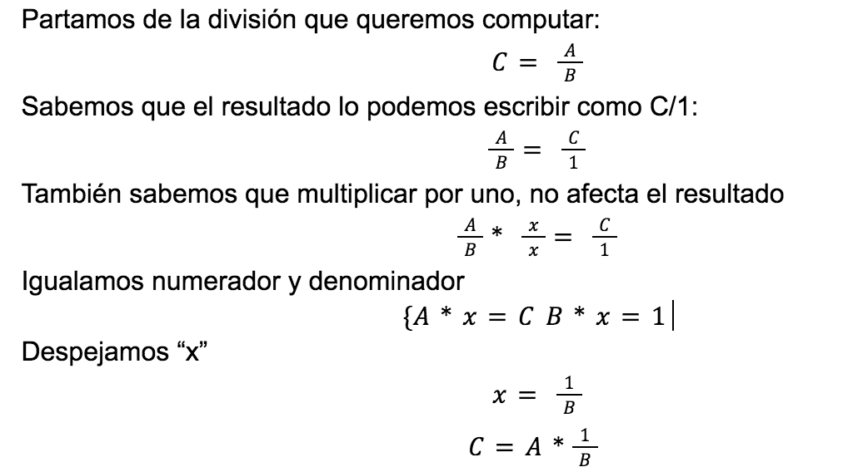
División rápida mediante el método de Newton para ecuaciones algebraicas
La idea fundamental de este método es multiplicar por el inverso multiplicativo (recíproco) del denominador en lugar de llevar a cabo una costosa operación de división.

Slide 47
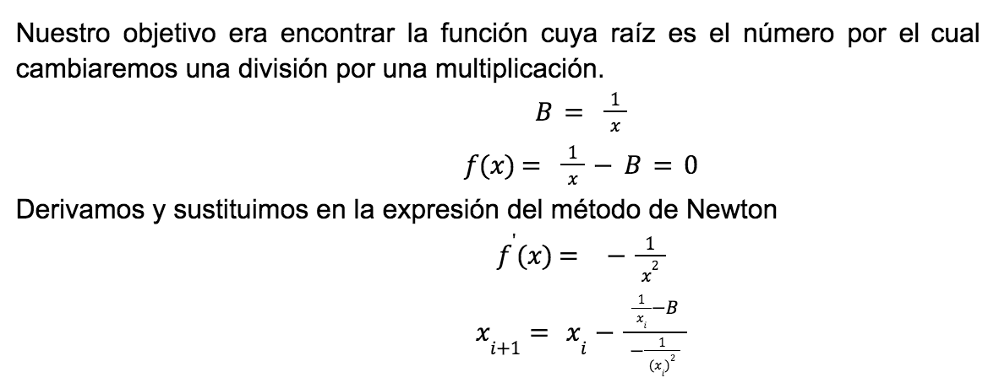
División rápida mediante el método de Newton para ecuaciones algebraicas

Slide 48
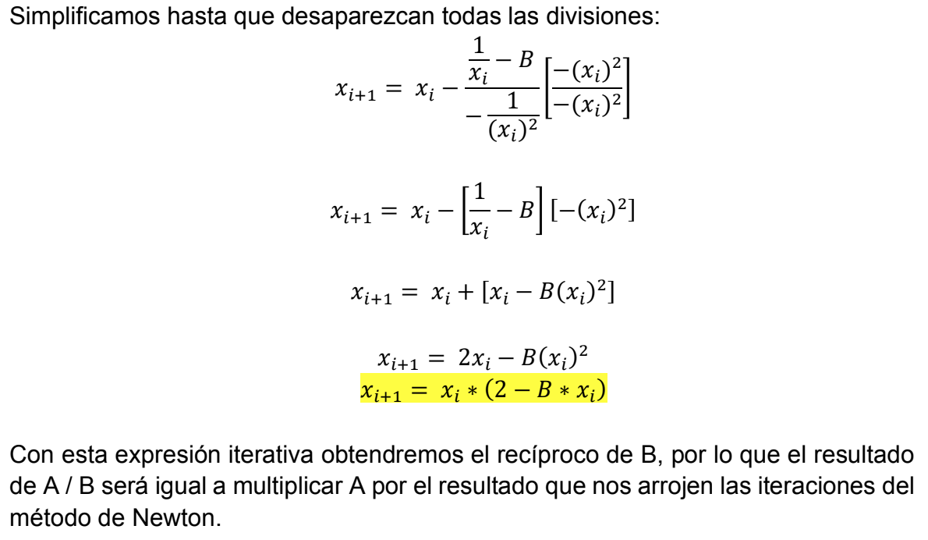
División rápida mediante el método de Newton para ecuaciones algebraicas

Slide 49
Sistema hexadecimal

Slide 50
Aplicaciones comunes del sistema hexadecimal
Direcciones de red y MAC
Representación de datos binarios
Programación y depuración
Criptografía
Representación de direcciones de memoria
Representación de colores

Slide 51
Sistema hexadecimal
• Para convertir de hexadecimal a binario, simplemente haces el proceso inverso: conviertes cada dígito hexadecimal en su equivalente binario des cuatro dígitos.
• Para convertir un número binario a hexadecimal, agrupas los dígitos binarios en grupos de cuatro, desde la derecha hacia la izquierda, y luego conviertes cada grupo de cuatro dígitos binarios en su equivalente hexadecimal.
Dado que 16 (base hexadecimal) es una potencia de 2 (base binaria), las conversiones entre estos dos sistemas son relativamente simples. Un dígito hexadecimal es equivalente a cuatro dígitos binarios (porque 2^4 = 16).

Slide 52
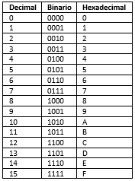
Sistema hexadecimal
Para realizar la conversión de base dos a base dieciséis, basta con sustituir cada dígito hexadecimal en su posición por su representación binaria.

Slide 53
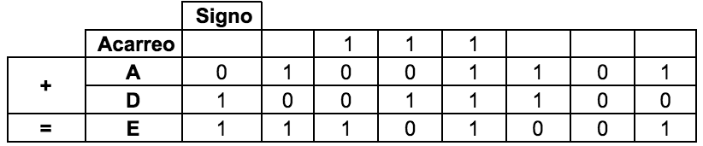
Ejemplo
Escribimos A directamente:
01001101
Escribimos B en complemento a 2 y con bit de signo negativo
B = 1100100
CB2=0011011+1
D= 10011100
Sumamos
-CE2=C
-CE2=0010110+1
C=-10111
Calcular (1001101)₂ - (1100100)₂:
De nuestro resultado previo anticipamos la respuesta del ejercicio
(10111)₂ + (1001101)₂ = (1100100)₂
(10111)₂ - (10111)₂ + (1001101)₂ - (1100100)₂ = (1100100)₂ - (1100100)₂ - (10111)₂
(1001101)₂ - (1100100)₂ = - (10111)₂

Slide 54
Caso C = A - B
En este caso sí nos preocupa el espacio, pues el resultado (C) puede ocupar más espacio del que tenemos.
Anotamos el complemento a 2 de A y agregamos un bit de signo (si no lo tiene) a la izquierda. Dicho bit vale 1 pues el término con A es negativo.
El resto de los pasos son idénticos al caso anterior.

Slide 55
Ejemplo
Escribimos A directamente:
01001101
Escribimos B en complemento a 2 y con bit de signo negativo
B = 1100100
CB2=0011011+1
D= 10011100
Sumamos
-CE2=C
-CE2=0010110+1
C=-10111
Calcular (1001101)₂ - (1100100)₂:
De nuestro resultado previo anticipamos la respuesta del ejercicio
(10111)₂ + (1001101)₂ = (1100100)₂
(10111)₂ - (10111)₂ + (1001101)₂ - (1100100)₂ = (1100100)₂ - (1100100)₂ - (10111)₂
(1001101)₂ - (1100100)₂ = - (10111)₂

Slide 56

¡Gracias por su atención!

Slide 57
Read-Only Memory (Memoria de Solo Lectura)
Acceso a la celda de memoria: Después de que se decodifica la dirección de memoria y se selecciona la celda de memoria deseada, se procede a acceder a la palabra de datos almacenada en esa celda.
Lectura de cada bit de la palabra de datos: En la Mask ROM, cada bit de la palabra de datos está representado por un diodo.

Slide 58
Read-Only Memory (Memoria de Solo Lectura)
3. Activación de los diodos correspondientes: A medida que se accede a cada línea de bits, se aplica un voltaje adecuado para activar los diodos correspondientes en esa línea. Si un diodo está presente en una posición específica de la línea, se polariza y permite el paso de corriente, representando un valor lógico "1". Si no hay diodo presente, se interpreta como un valor lógico "0".

Slide 59
Read-Only Memory (Memoria de Solo Lectura)
4. Registro de los valores de los bits: Se registra el estado de cada bit de la palabra de datos a medida que se lee cada línea de bits en la matriz de memoria. Estos estados se combinan para formar la palabra de datos completa.
5. Transmisión de la palabra de datos: Una vez que se ha leído la palabra de datos completa, se transmite fuera del chip de la Mask ROM a través de los circuitos de salida del chip.

Slide 60
Read-Only Memory (Memoria de Solo Lectura)
4. Registro de los valores de los bits: Se registra el estado de cada bit de la palabra de datos a medida que se lee cada línea de bits en la matriz de memoria. Estos estados se combinan para formar la palabra de datos completa.
5. Transmisión de la palabra de datos: Una vez que se ha leído la palabra de datos completa, se transmite fuera del chip de la Mask ROM a través de los circuitos de salida del chip.

Slide 61
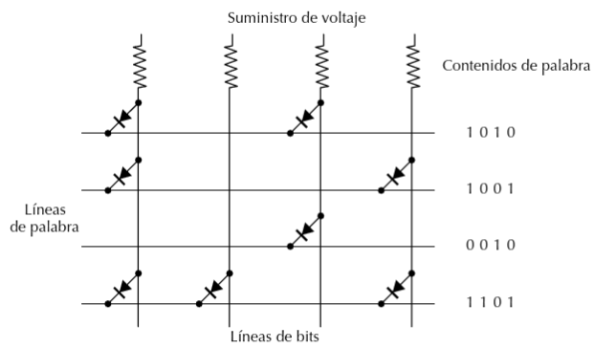

Slide 62
Análisis exhaustivo de los desafíos
Desafío 1
Desafío 2
Desafío 3
Expandir el público
Inserta tu texto aquí Inserta tu texto aquí Inserta tu texto aquí Inserta tu texto aquí Inserta tu texto aquí Inserta tu texto aquí.
Aumentar la cantidad de usuarios activos en los últimos 30 días
Inserta tu texto aquí Inserta tu texto aquí Inserta tu texto aquí
Inserta tu texto aquí Inserta tu texto aquí Inserta tu texto aquí
Incrementar la tasa de conversión
Inserta tu texto aquí Inserta tu texto aquí Inserta tu texto aquí Inserta tu texto aquí Inserta tu texto aquí.

Slide 63
Inserta tu texto aquí Inserta tu texto aquí Inserta tu texto aquí
Inserta tu texto aquí Inserta tu texto aquí Inserta tu texto aquí
Inserta tu texto aquí Inserta tu texto aquí Inserta tu texto aquí
05.09.XX
17.09.XX
13.10.XX
20.10.XX
01.11.XX
Inserta tu texto aquí Inserta tu texto aquí Inserta tu texto aquí
Inserta tu texto aquí Inserta tu texto aquí Inserta tu texto aquí

Slide 64
El equipo
Director general
Nombre de una persona
Director de Ventas
Director de Ingeniería
Nombre de una persona
Nombre de una persona
Líder en Norteamérica
Líder en Asia
Líder en Europa
Líder de Ingeniería de Front-End
Líder de Ingeniería de Back-End
Nombre de una persona
Nombre de una persona
Nombre de una persona
Nombre de una persona
Nombre de una persona

Slide 65
Impacto
crecimiento máximo
XX% de aumento de ventas

